Slide 1


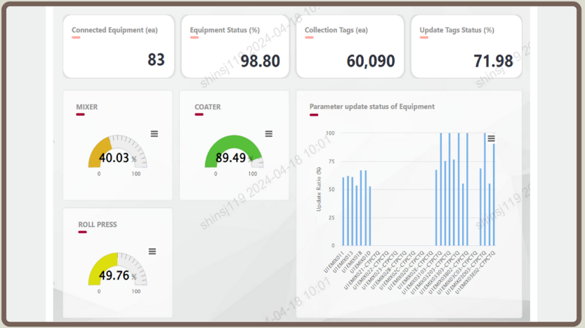
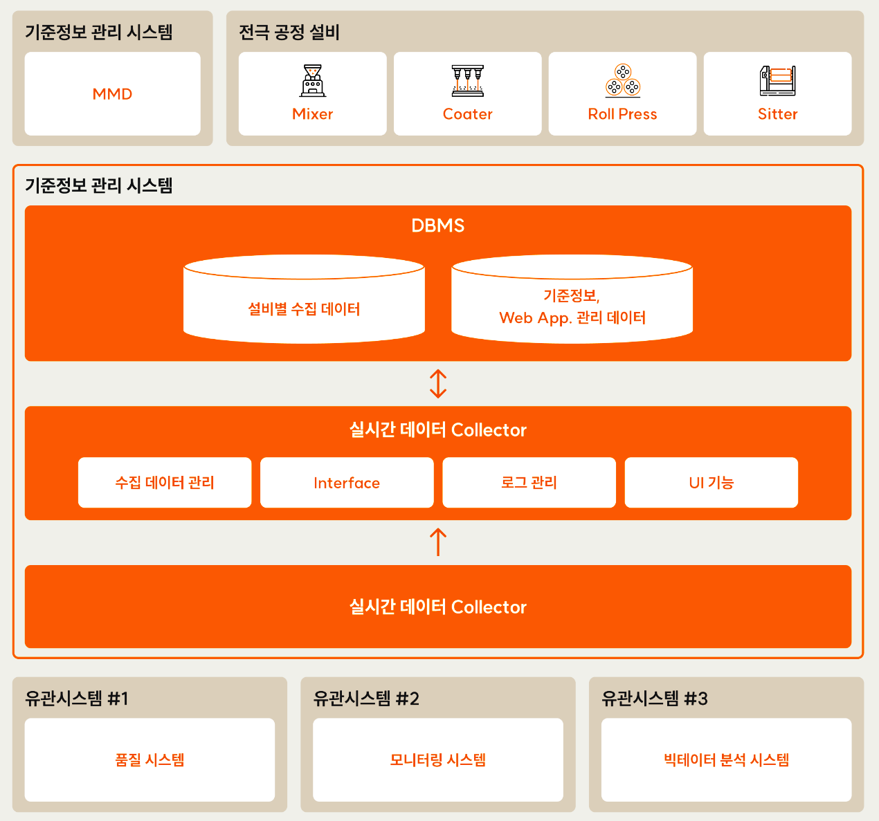
6-3) Factova eIoT – “현장의 센서 데이터를 실시간 수집하여 생산성 향상시키기”
Q1. Why eIoT 시스템인가요?
Q2. eIoT 시스템은 무엇이고, 업무에 잘 적용된 모습은?
Q3. eIoT 시스템이 도입되면 무엇이 좋아지나요?
eIoT 시스템 구성도
1
실시간 데이터 분석을 통해 제품 불량을 즉각 판단 및 조치하여 손실 비용을 최소화
2
복잡하고 방대한 데이터를 시각적 도구(Chart, Colormap 등)를 통해 데이터 이해도 향상
3
데이터의 장기 보관을 통해 데이터 추세, 패턴 및 변화를 쉽게 파악 가능
1
고객 의사결정 수단
제공
실시간으로 센서 데이터를 수집하고 이를 모니터링 및 분석 제공하여 사용자가 즉각적인 의사결정을 내릴 수 있음
4
수작업으로 설비 데이터 다운로드 작업을 제거하여 Off-Line 대응 인건비 절감
2
효율성과 생산성 향상
설비의 Parameter, 검사/측정 데이터를 실시간으로 수집하고 분석하여 생산 과정을 효율적으로 모니터링함
공간에 제약을 받지 않고, 인터넷 환경에서 데이터 파악이 가능하여, 업무 효율성 향상
5
“설비 최적화에 중요한 센서 데이터를 분석하고 싶은데, 매번 설비 앞에 가서 USB로 데이터 다운로드 해야 합니다”
“시간이 많이 소요되고, 의사결정 지연으로 인해 생산 효율이 떨어집니다”
6
설비에서 직접 수집하여 기술 정보 보안성 향상
eIoT(Electrode Internet of Thing) 시스템은 전극 설비의 Parameter와 검사/측정 Data를 실시간 수집하고, 조회하는 기능을 수행
주요 데이터 분석을 위한 데이터 시각화 도구 제공 (차트, 색지도 등)
전극 설비, 유관시스템 인터페이스별 통신 규약의 표준화 및 최적화
센서 데이터를 수집하고 분석해주는 시스템 필요
제품의 제조 방식에 따른 최적의 공정 진척 관리 방식 적용
실시간 설비 데이터를 분석하여 효율성 및 생산성 향상
Off-line으로 설비 데이터 다운로드 수작업에 대한 인건비 절감
복잡한 데이터를 시각적 도구를 통해 데이터 분석 시간 단축

